Slide 1




Slide 2
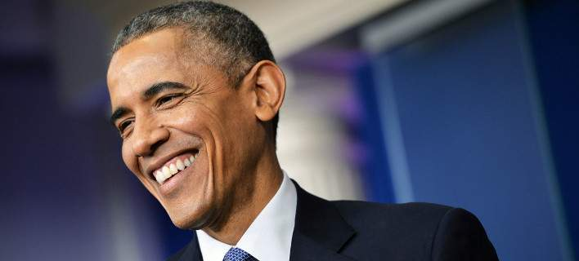
Barack Hussein Obama
44^{ος} Πρόεδρος των ΗΠΑ
20 Ιανουαρίου 2009 – 20 Ιανουαρίου 2017

Slide 3
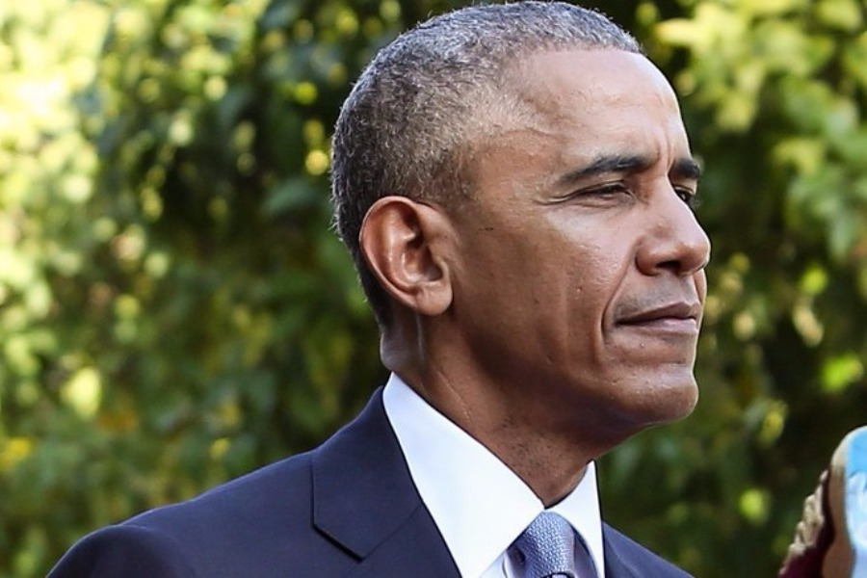
Γεννήθηκε
στις 4 Αυγούστου 1961
Απόφοιτος
του Παν/μίου Κολούμπια και
της Νομικής Σχολής
του Χάρβαρντ.
Ήταν ο πρώτος έγχρωμος πρόεδρος των ΗΠΑ

Slide 4
Στόχοι προεδρικής θητείας
Αντιμετώπιση συνεπειών
από την παγκόσμια οικονομική ύφεση
Τερματισμός πολέμου στο Ιράκ
Καθολική ιατροφαρμακευτική περίθαλψη
Ανεξάρτητη ενέργεια

Slide 5
Νόμπελ Ειρήνης
O τρίτος εν ενεργεία πρόεδρος των ΗΠΑ, και τέταρτος συνολικά, που κέρδισε το βραβείο
O λόγος
που ο Ομπάμα κέρδισε το βραβείο
ήταν «το όραμά του
και η δουλειά του
για έναν κόσμο
χωρίς πυρηνικά όπλα».
Στις 9 Οκτωβρίου 2009

Slide 6
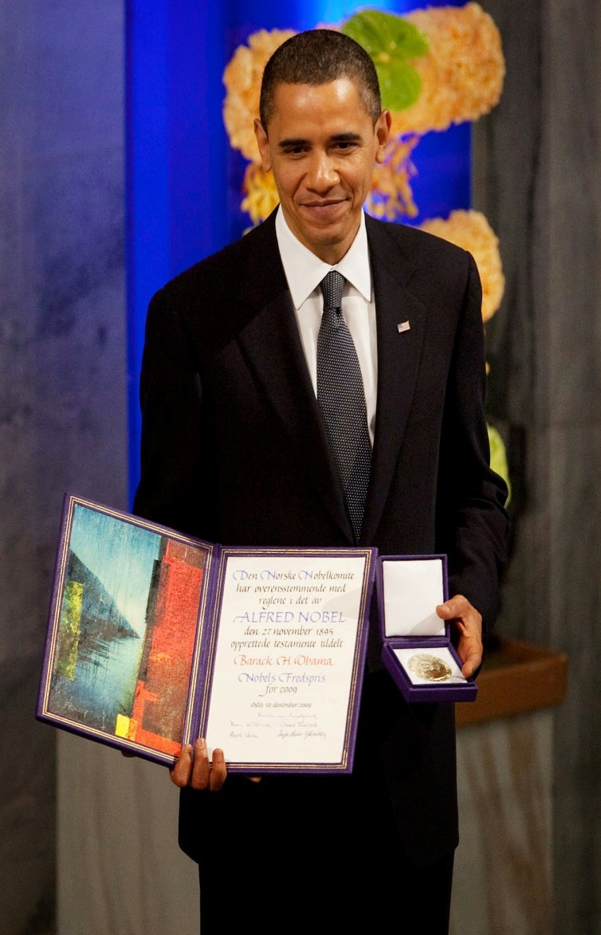
Απονομή Νόμπελ Ειρήνης στη Νορβηγία το 2009
https://www.youtube.com/watc?v=hMR8NXjDl8g

Slide 7
Αποτελέσματα προεδρικής θητείας
Μείωση ανεργίας
Obamacare
«πράσινη» ενεργειακής πολιτικής
Σειρά από κοινωνικά μέτρα,
όπως η αναγνώριση του γάμου
των ομοφυλόφιλων ζευγαριών.

Slide 8
Αποτελέσματα προεδρικής θητείας
Σύμφωνα με πρόσφατη έρευνα του Pew Research Center
ο Ομπάμα βοήθησε στη βελτίωση των φυλετικών σχέσεων.
Η κυβέρνηση Ομπάμα κατάφερε
να αποκαταστήσει σχέσεις με το Ιράν και την Κούβα.

Slide 9
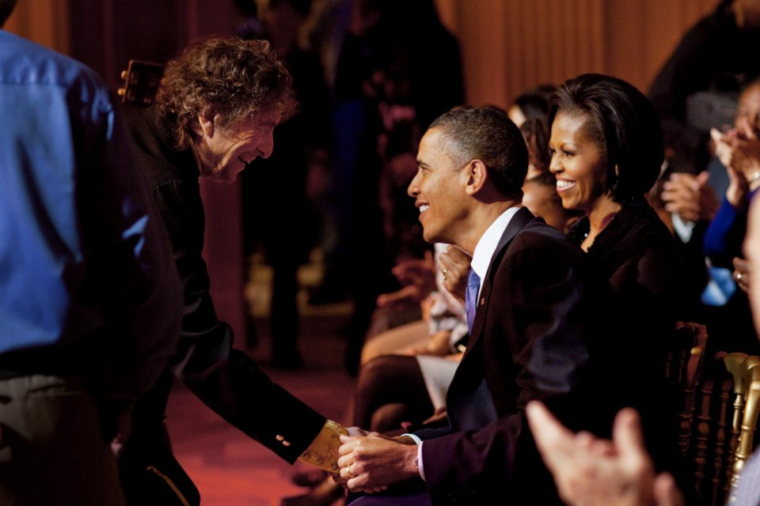
Ο ανθρώπινος Μπαράκ Ομπάμα
Εκεί που αναμφίβολα κέρδισε
ο Μπαράκ Ομπάμα
ήταν η ανθρωπιά ,
που απέπνεε
μέσα από τις πιο προσωπικές στιγμές με την οικογένειά του, με τους συνεργάτες του
και τους απλούς πολίτες,
που μοιράστηκε
με την διεθνή κοινότητα.

Slide 10
Στα οκτώ χρόνια της προεδρίας του
ο Μπαράκ Ομπάμα
μας έκανε να μιλάμε μόνο για τις πολιτικές επιλογές του κι όχι για το χρώμα του δέρματός του…
Αυτό ίσως μακροπρόθεσμα
να είναι και το μεγαλύτερο επίτευγμά του!

Slide 11
Σας ευχαριστούμε!
Κεληγιάννη Μαρία
Κολυβά Γεωργία
Φιλολογικό τμήμα Παν/μίου Πατρών

